Slide 1


LOGO
趣学数据结构
主讲：陈小玉
DESIGNED & WORDPRESS ALL BY ALONIC

Slide 2

本节要点
CONTENTS
二叉树的深度
01
二叉树的叶子数
02
遍历序列还原树
03

Slide 3
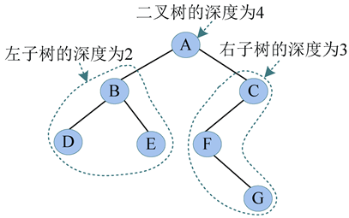
二叉树的深度
如果二叉树为空，则深度为0，否则二叉树的深度等于二叉树左右子树的深度最大值加1。

Slide 4
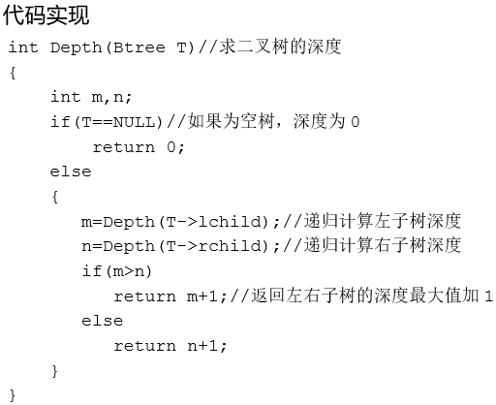
二叉树的深度

Slide 5
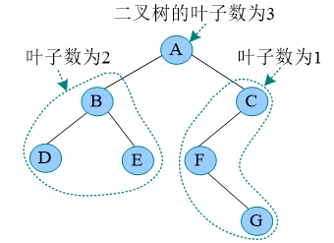
二叉树的叶子数
如果二叉树为空，则叶子数为0；如果根的左、右子树都为空，则叶子数为1；其他情况下，二叉树的叶子数等于左子树的叶子数与右子树的叶子数之和。

Slide 6
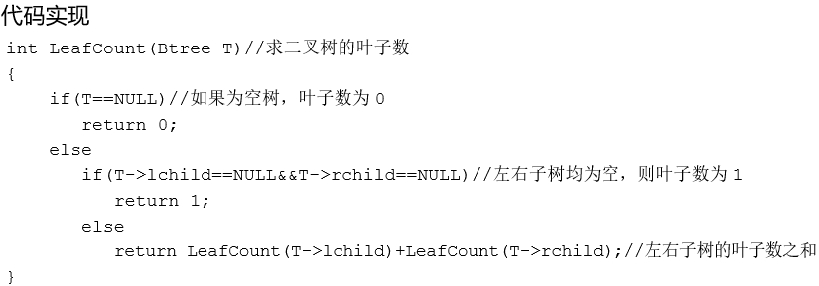
二叉树的叶子数

Slide 7
遍历序列还原树
根据遍历序列可以还原树，包括二叉树还原、树还原和森林还原3种。
二叉树还原：
由二叉树的先序序列和中序序列，或者中序序列和后序序列，可以唯一地还原一棵二叉树。
注意：由二叉树的先序序列和后序序列不能唯一地还原一棵二叉树。

Slide 8
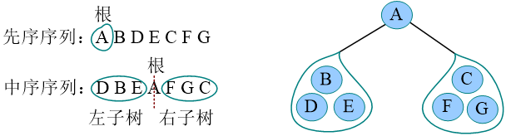
遍历序列还原树
先序序列和中序序列还原二叉树。
算法步骤:
1）先序序列的第一个字符为根。
2）在中序序列中，以根为中心划分左右子树。
3）还原左右子树。

Slide 9
遍历序列还原树
例如：已知一棵二叉树的先序序列ABDECFG和中序序列DBEAFGC，画出这棵二叉树。

Slide 10
遍历序列还原树
先序遍历和中序遍历还原二叉树秘籍：先序找根，中序分左右。
后序遍历和中序遍历还原二叉树秘籍：后序找根，中序分左右。
练习：已知一棵二叉树的后序序列DEBGFCA和中序序列DBEAFGC，画出这棵二叉树。

Slide 11
遍历序列还原树
由于树的先根遍历和后根遍历与其对应二叉树的先序遍历和中序遍历相同，因此根据对应关系，先还原为二叉树，然后再把二叉树转换为树。
练习：已知一棵树的先根遍历序列ABEFCDGIH和后根遍历序列EFBCIGHDA，画出这棵树。

Slide 12
遍历序列还原树
由于森林的先序遍历和中序遍历与其对应二叉树的先序遍历和中序遍历相同，因此根据对应关系，先还原为二叉树，然后再把二叉树转换为森林。
练习：已知森林的先序遍历序列ABCDEFGHJI和中序遍历序列BCDAFEJHIG，画出该森林。

Slide 13
课程总结
通过本节的学习，掌握递归求解二叉树深度、叶子数，以及遍历序列还原树的方法。

Slide 14
下节预告
下节讲述树的应用——哈夫曼树，通过图解玩转哈夫曼树及哈夫曼编码，一起体会算法之美。

